Slide 1
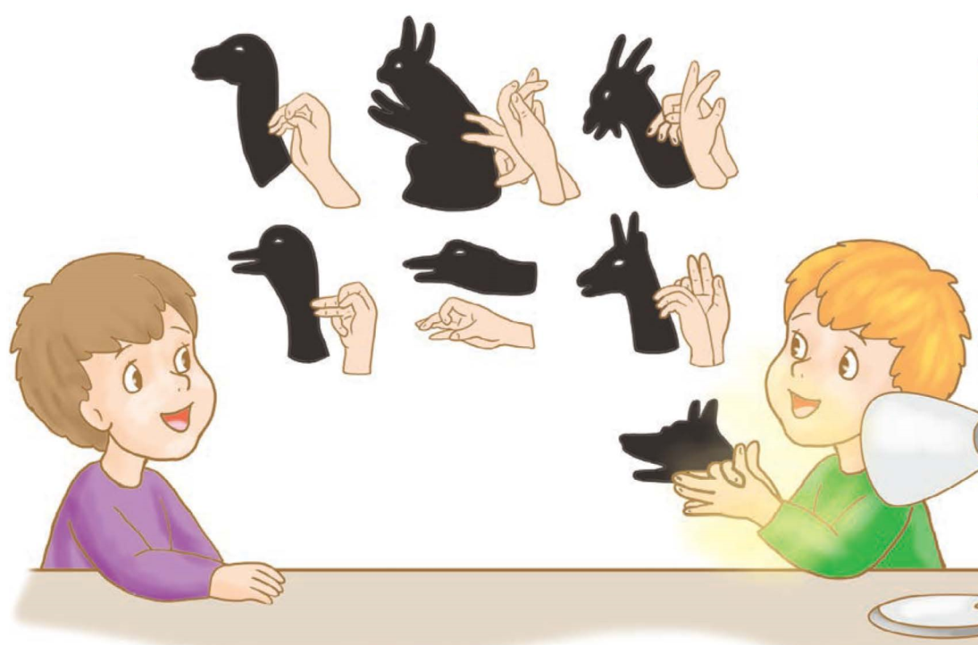
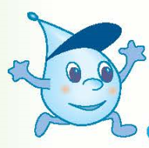
Театр тіней
За допомогою тіней можна грати в цікаву гру.

Slide 2
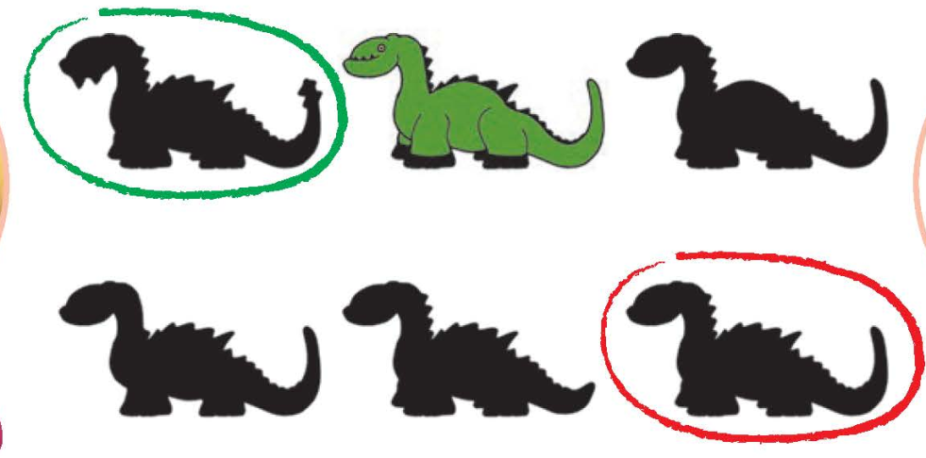
Визнач, яка тінь динозаврика?

Slide 3

Білосніжні, гарні птиці
Дім будують на водиці,
Дуже схожі на гусей,
Обережні до людей.

Slide 4
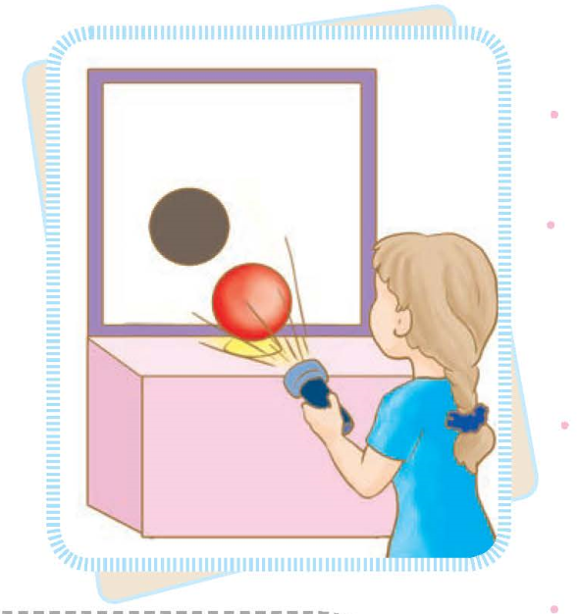
Проведи дослід, коли з’являється тінь.

Slide 5
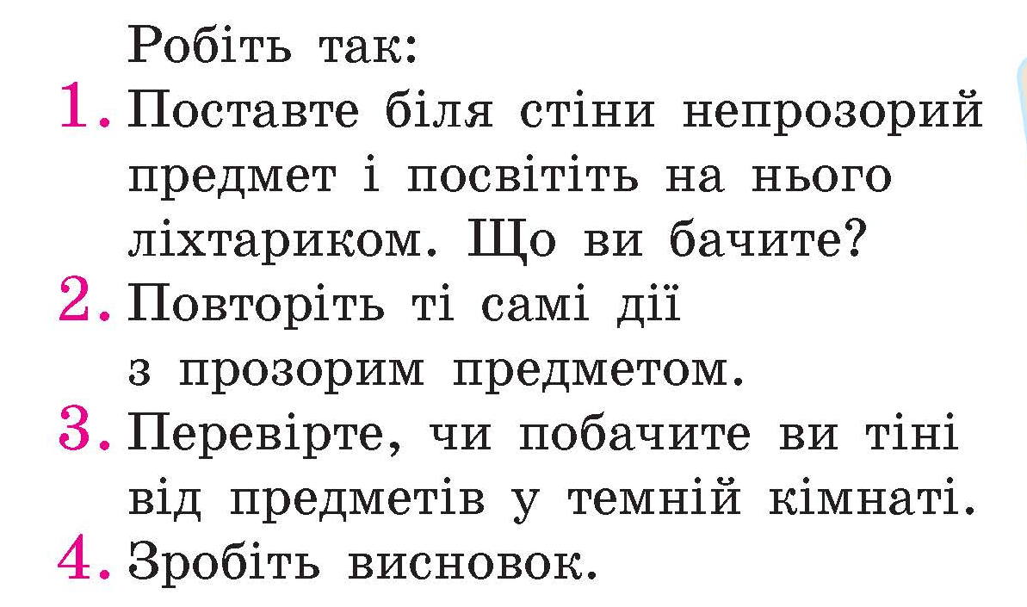
Проведи дослід та впізнай тінь.

Slide 6
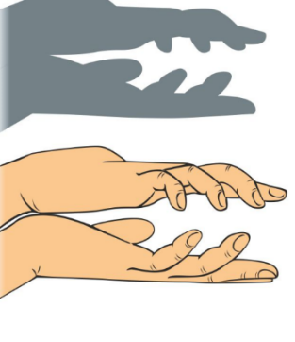
Крокодилів урок
— Приготуйте, діти, пера.
Як я звусь, пишіть тепера.
Грачок пером водив:
«Кра-кодил».
А гусачок замінив:
«Кря-кодил».
У жабенятка перший склад:
«Ква-кодил».
В поросятка інший лад:
«Хрю-кодил».

Slide 7
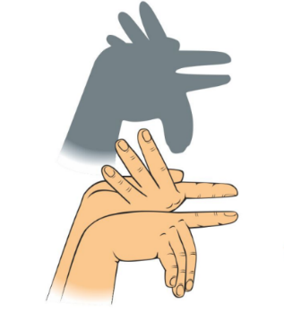
Рано-вранці він співає — Сонце голосно вітає.
На ногах у нього шпори,
Голова його в уборі —
Як корона гребінець!
Хто цей гарний співунець?

Slide 8
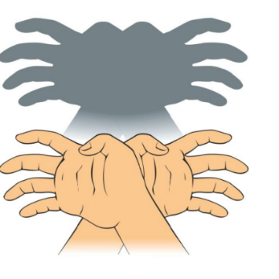
Запросто мене не візьмеш —
Маю панцир я і клішні.
Якщо К на Г заміниш —
Стану деревом розкішним.

Slide 9
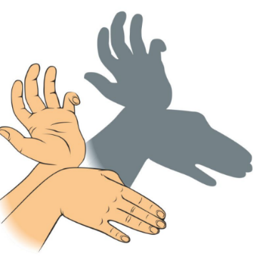
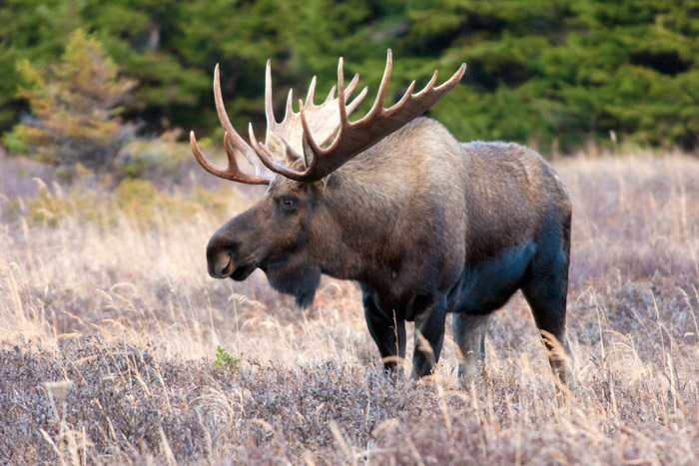

Slide 10
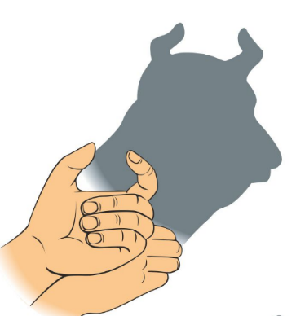
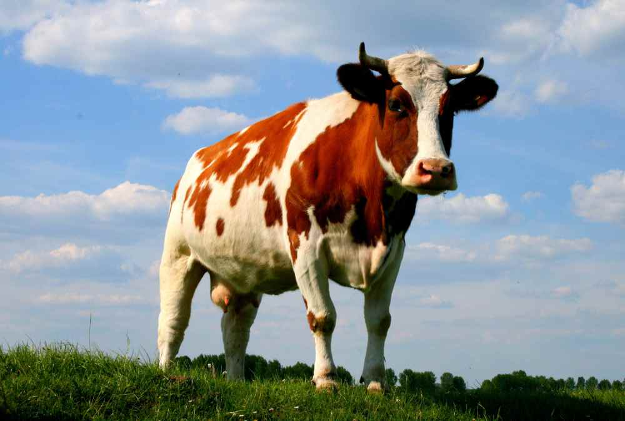

Slide 11


